Slide 1
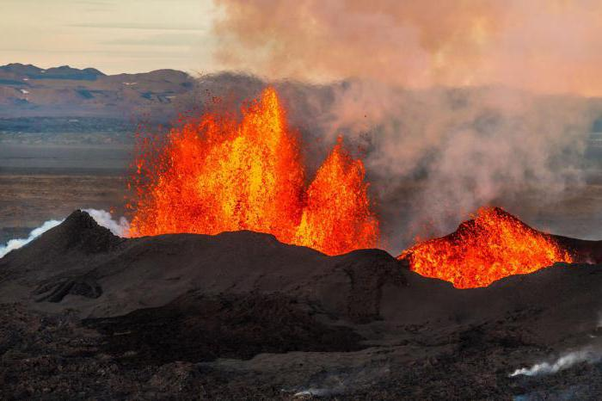
География
5
класс
Движения земной коры

Slide 2
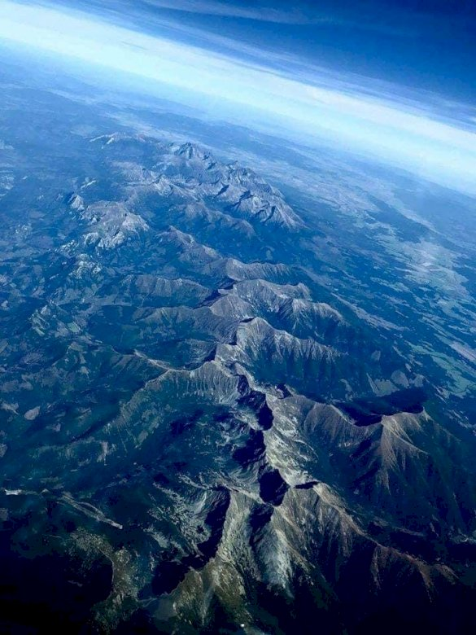
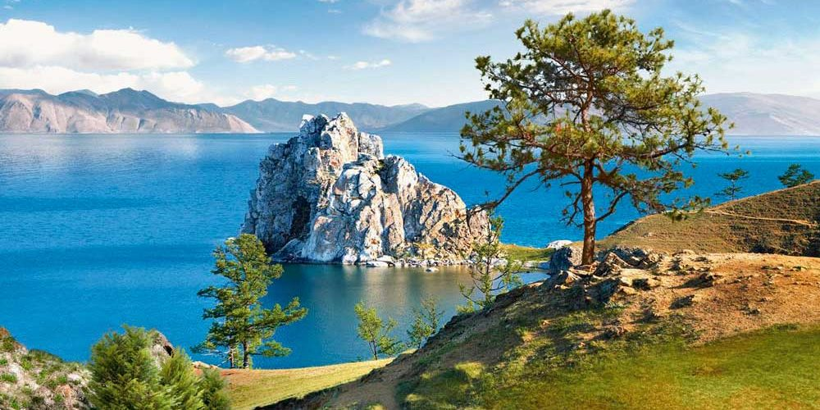
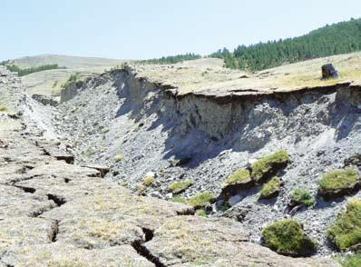
Людям кажется, что поверхность Земли неподвижна. На самом деле каждый участок земной коры поднимается или опускается, смещается вправо или влево, вперёд или назад. Но эти движения так медленны, что обычно мы их не замечаем. Однако учёные с помощью очень точных приборов «видят» эти движения и измеряют их скорость.

Slide 3
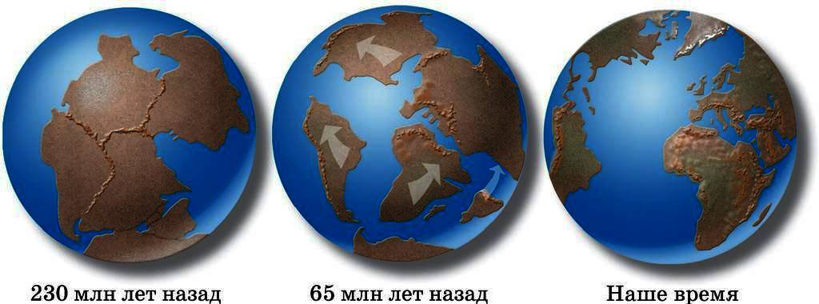
В случае опускания земной коры части суши превращаются в моря (трансгрессия)
На месте поднятий образуются материк, острова и полуострова.

Slide 4
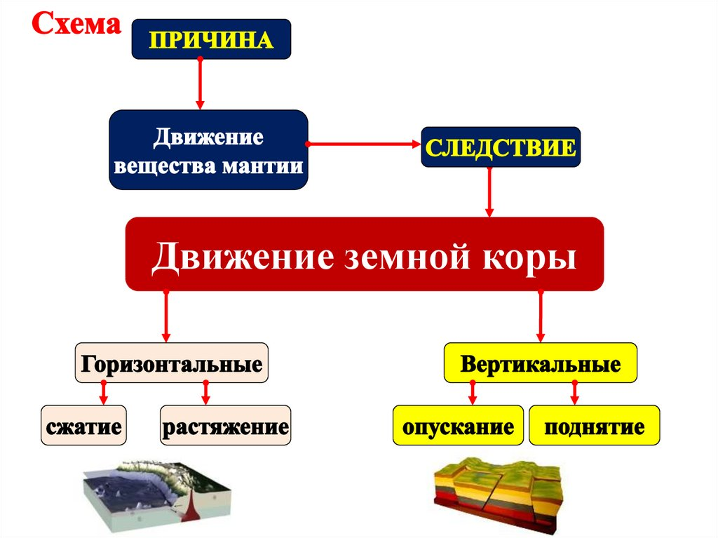
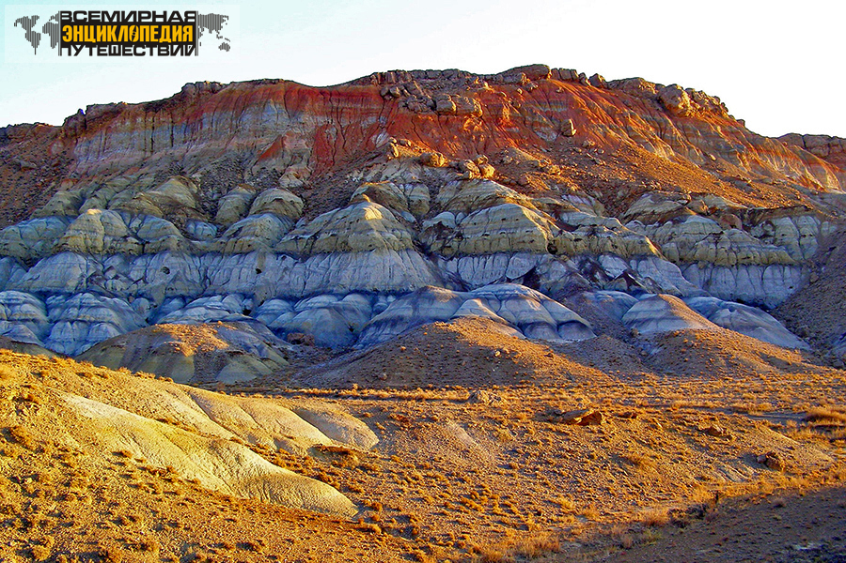
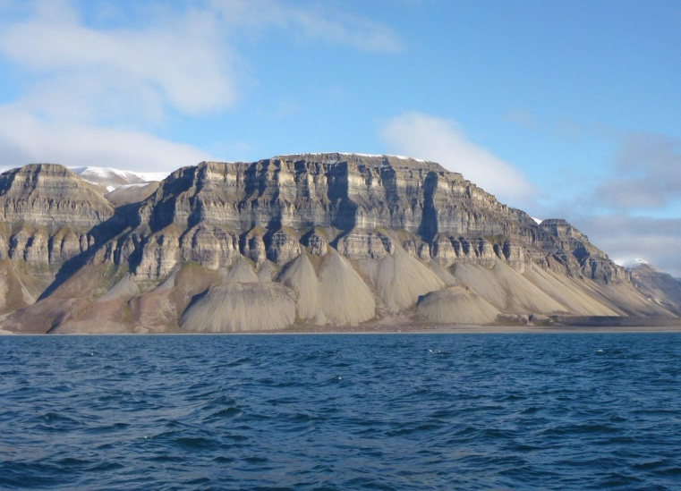
Однако со временем ситуация может измениться , то есть дно океанов и морей может подняться и, наоборот, на месте равнин и гор может образоваться море или океан

Slide 5
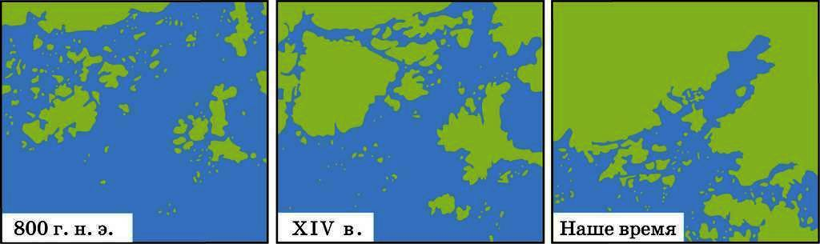
Однако со временем ситуация может измениться
Горизонтальные движения происходят из-за перемещения литосферных плит. Вместе с плитами перемещаются и материки. Скорость горизонтальных движений небольшая — несколько сантиметров в год. Однако они сохраняют своё направление очень долгое время, поэтому за многие миллионы лет континенты передвигаются относительно друг друга на сотни и тысячи километров
Медленные поднятия земной коры и увеличение площади суши на юго-западе Финляндии за последние 1200 лет

Slide 6
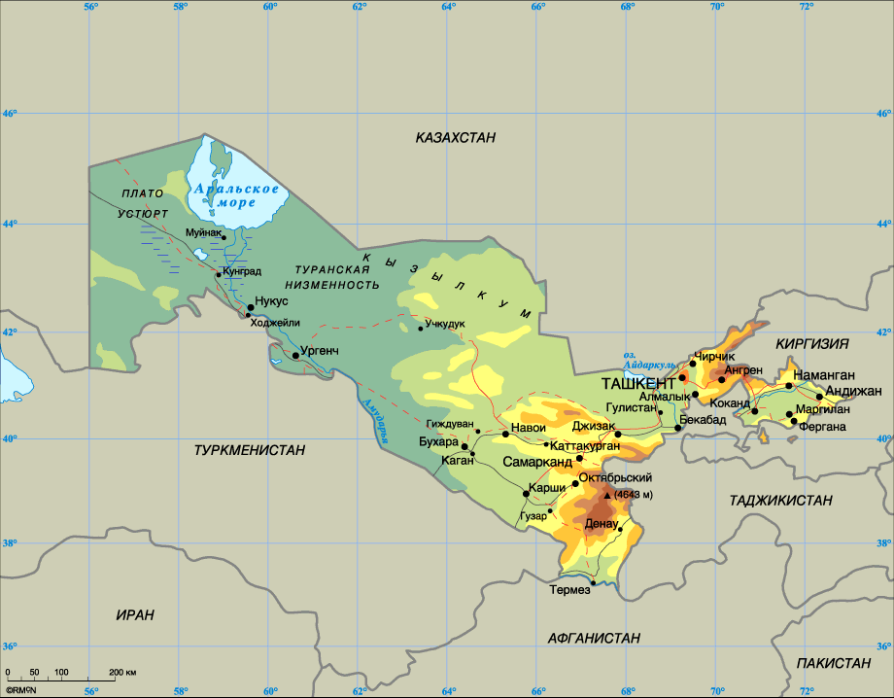
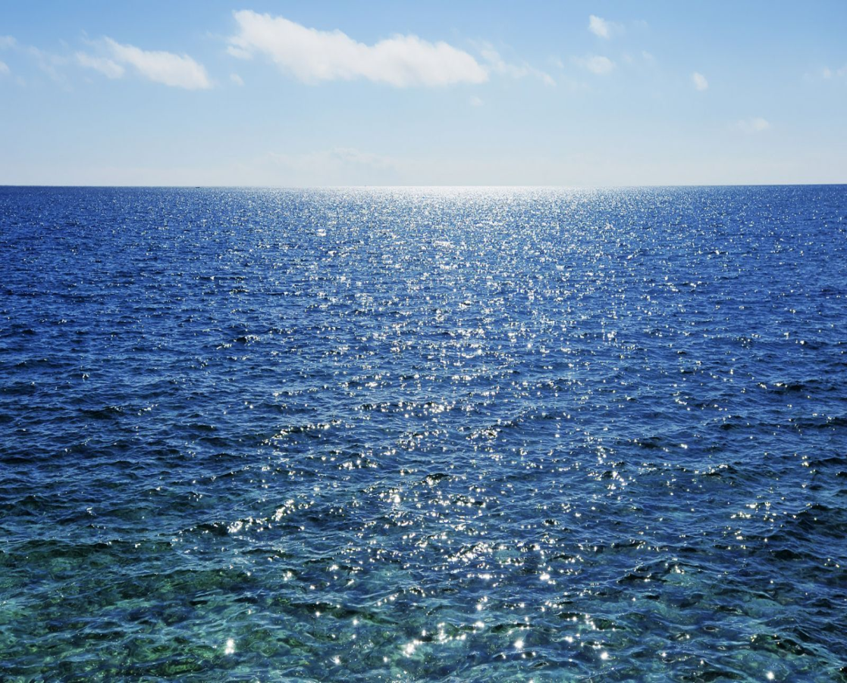
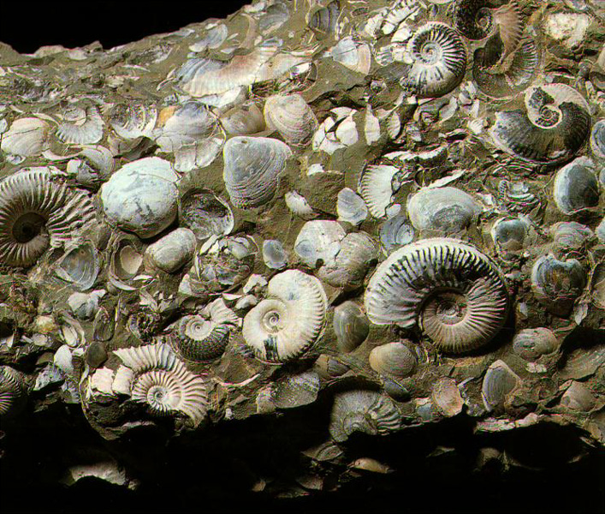
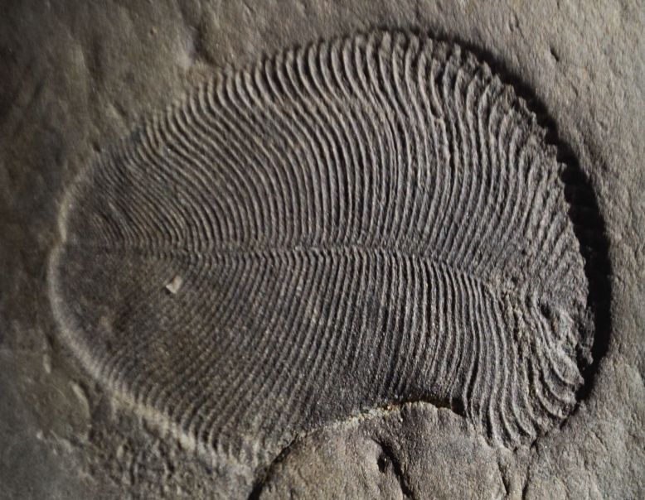
Тектонические движения земной коры – это процессы, происходящие в земной коре под влиянием внутренней энергии Земли – сдвиги, разломы, поднятия, опускания и изгибы
30 млн лет назад на территории Узбекистана господствовало море
Об этом свидетельствуют отложения, в которых обнаружены останки морских животных и ракушечников и др.

Slide 7
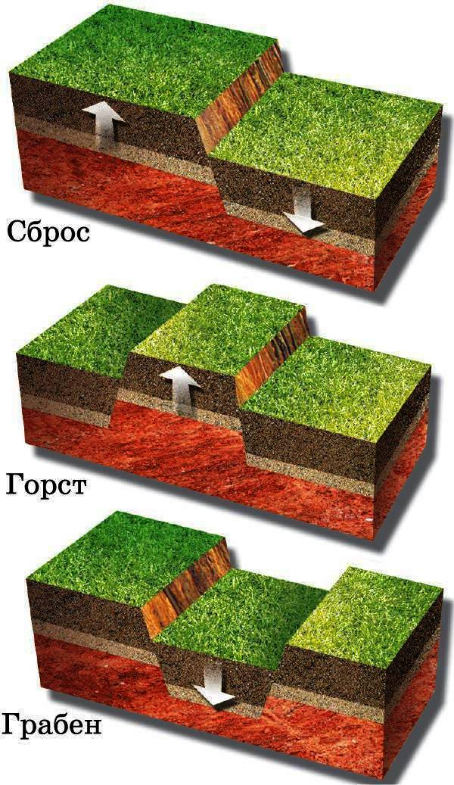
Вследствии горизонтальных движений происходит изгибание земных слоев и формируются складчатые горы, долины и глубокие океанические впадины
Сброс — блок земной коры, опустившийся по разлому относительно другого блока. На земной поверхности появляется уступ.
Горст — поднятый участок земной коры, ограниченный разломами. Горсты образуют горные хребты с плоскими вершинами.
Грабен — опущенный участок земной коры, ограниченный разломами. Впадины грабенов часто служат котловинами озёр.

Slide 8
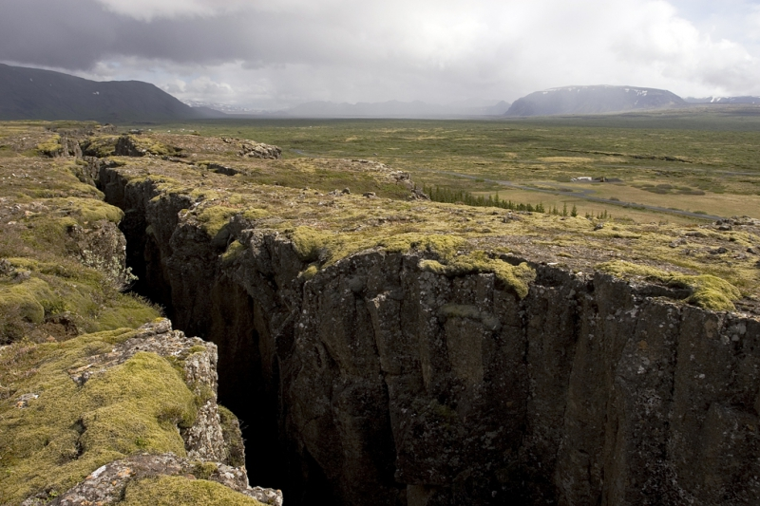
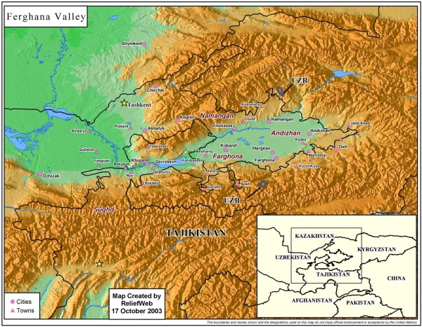
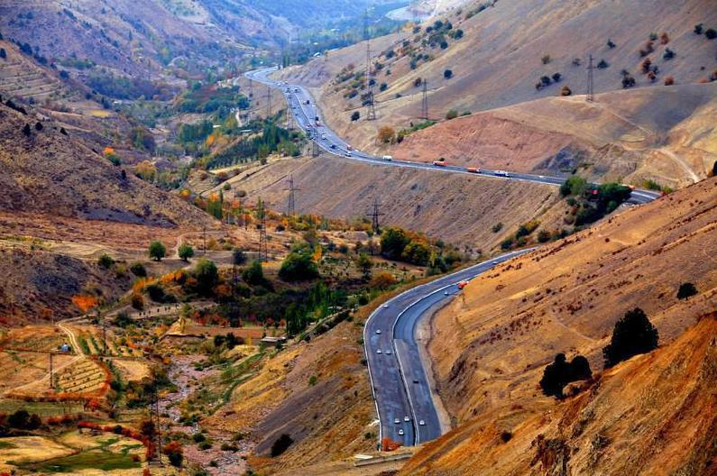
в земной коре возникают разрывы сплошных горных пород, именуемые разломами
Ферганская долина

Slide 9
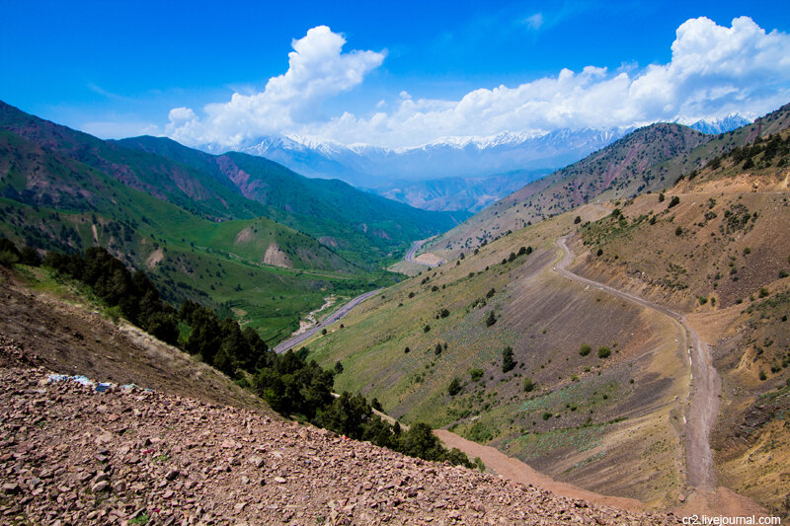
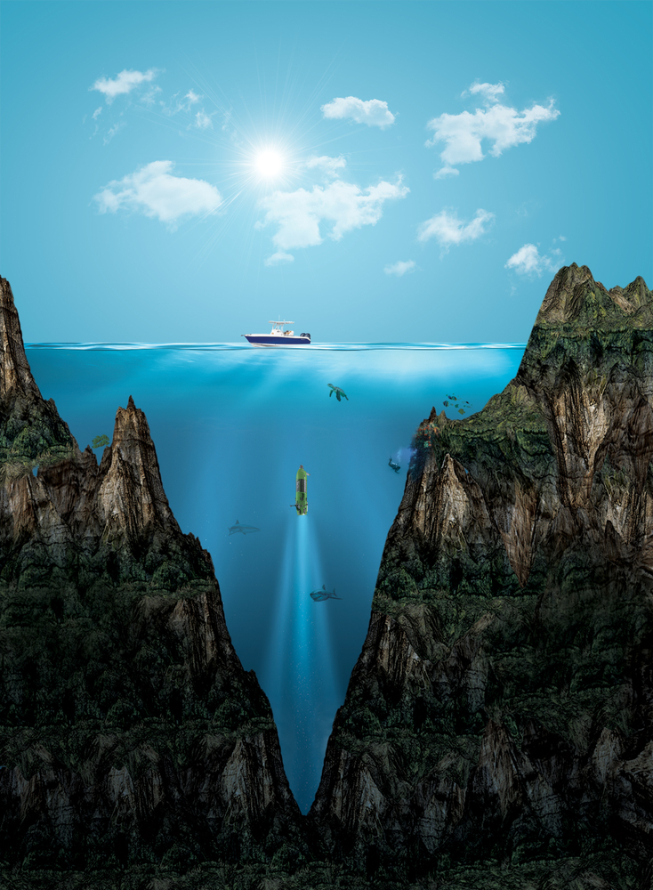
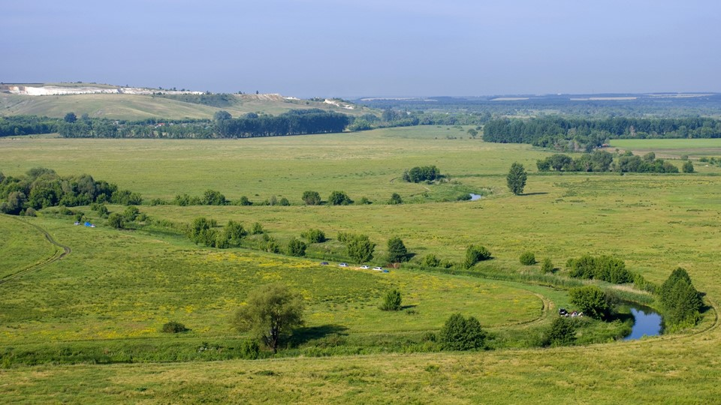
Неровности земной поверхности – горы, равнины, возвышенности, долины, саи, впадины и другие – называются рельефом

Slide 10
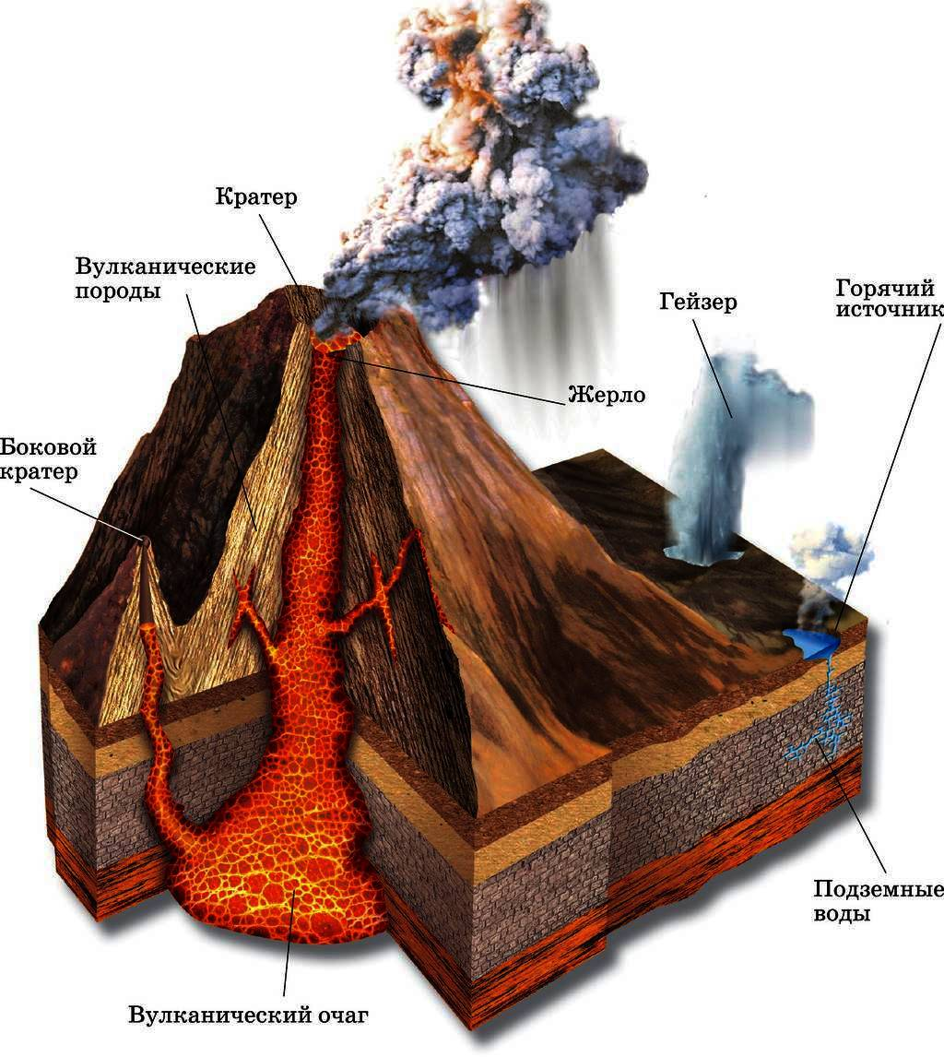
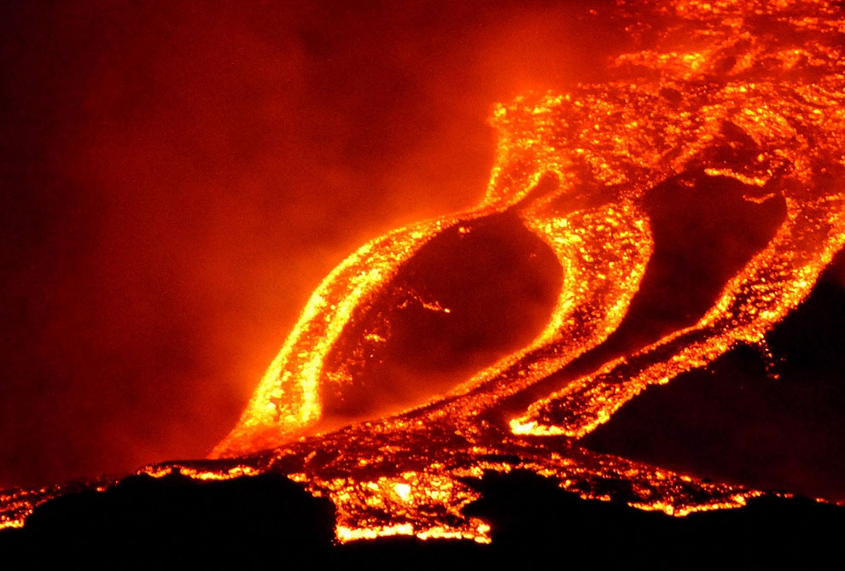
Возникновение разлома, приводит к понижению давления, разжижжению раскаленных веществ на глубине и превращению их в жидкую раскаленную массу - магму
Магма поднимается наверх по трещинами изливается на земную поверхность. Излившуюся на поверхность магму называют - лава

Slide 11
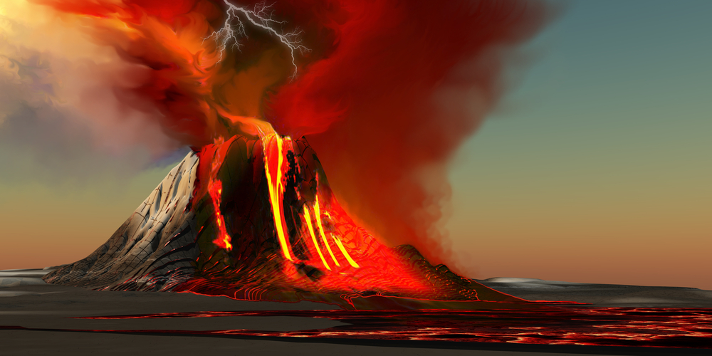
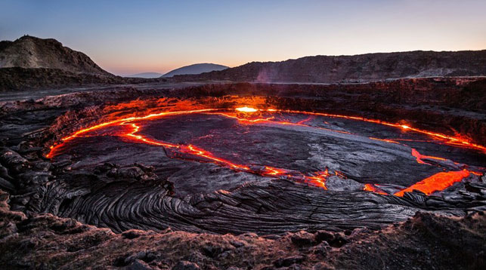
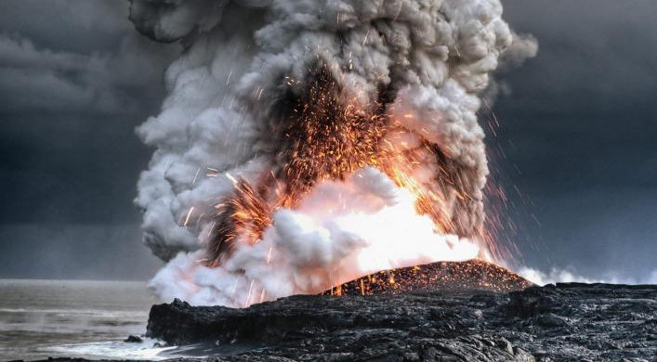
Постепенно остывая, лава образует возвышенности и горы, которые называются вулканами
Извержение вулканов сопровождается землетрясением, грохотом. Их жерло вырывается пепел, газ и камни

Slide 12
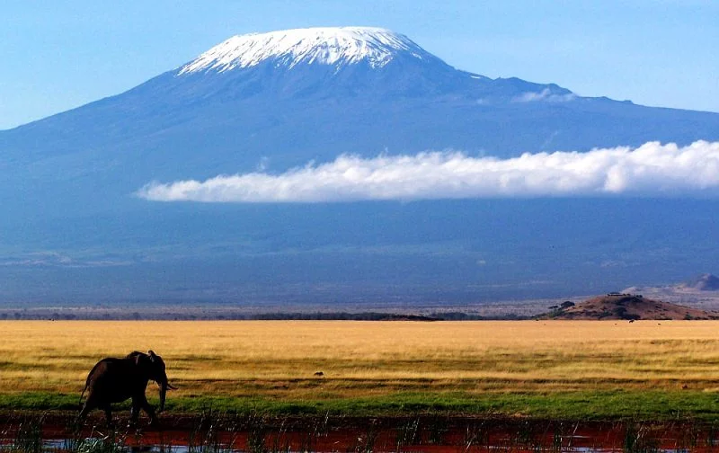
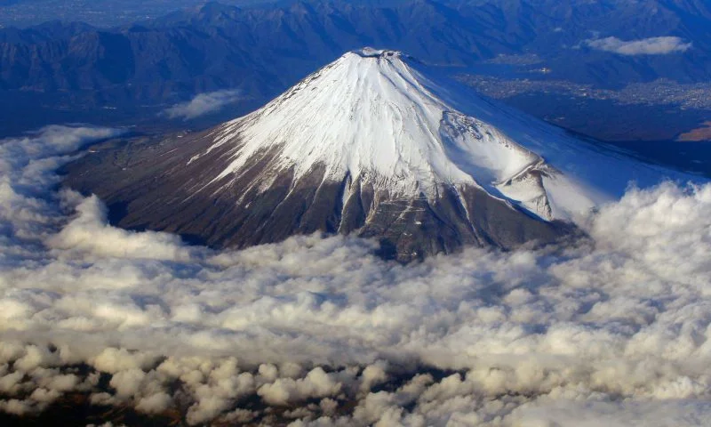
Вулканы делятся на потухшие
Вулкан Фудзияма
Вулкан Килиманджаро

Slide 13
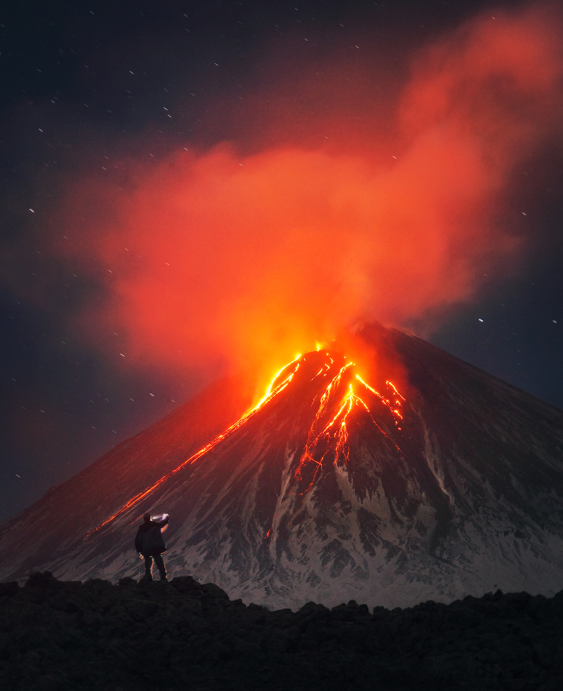
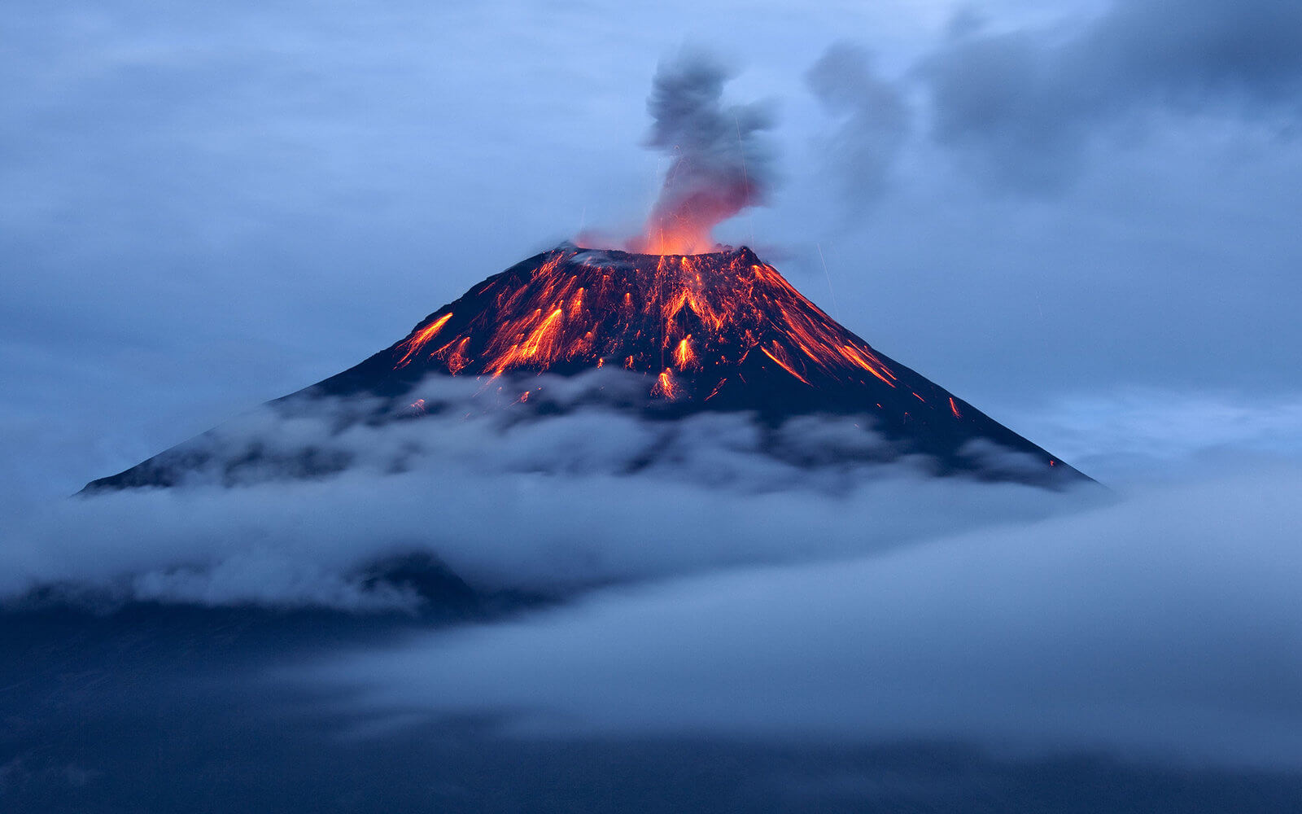
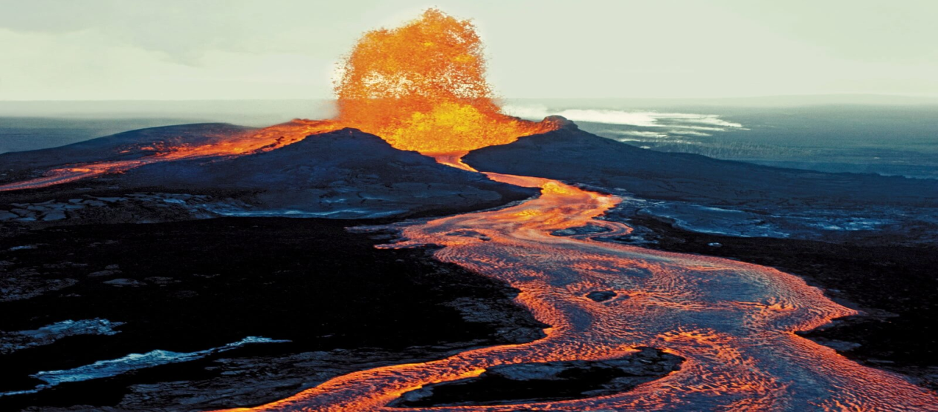
Действующие вулканы
Вулкан Сангай
Вулкан Ключевская сопка
Вулкан Мауна-Лоа. Гавайи.

Slide 14
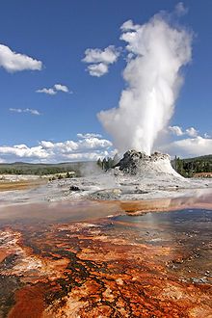
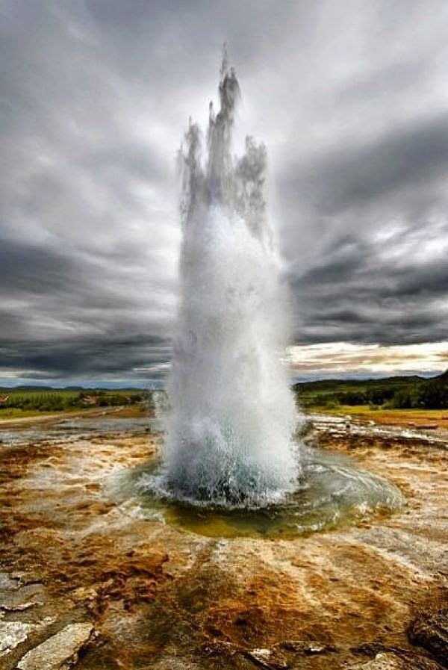
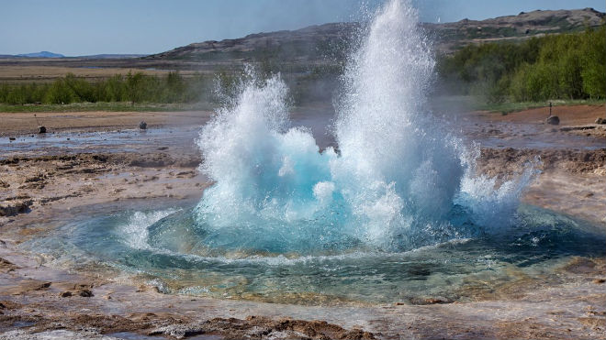
Горячие источники - Гейзеры
Ге́йзер — горячий источник, периодически выбрасывающий фонтаны горячей воды и пара под давлением. Гейзеры являются одним из проявлений поздних стадий вулканизма, распространены в областях современной вулканической деятельности

Slide 15
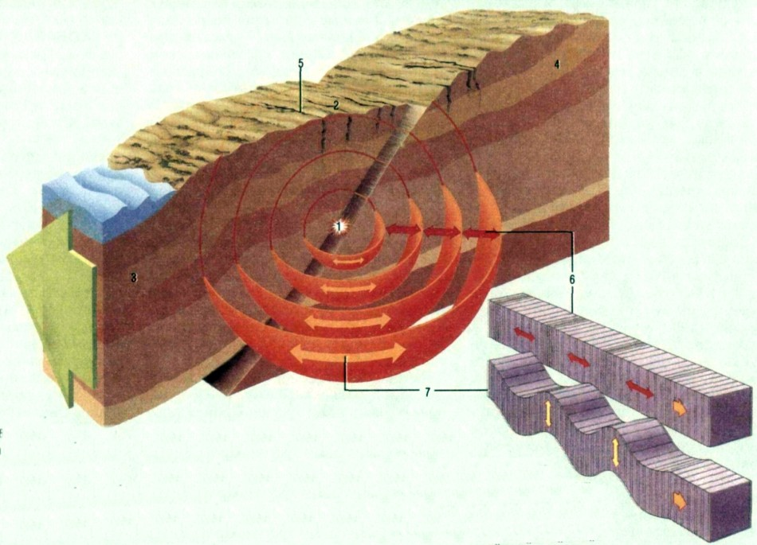
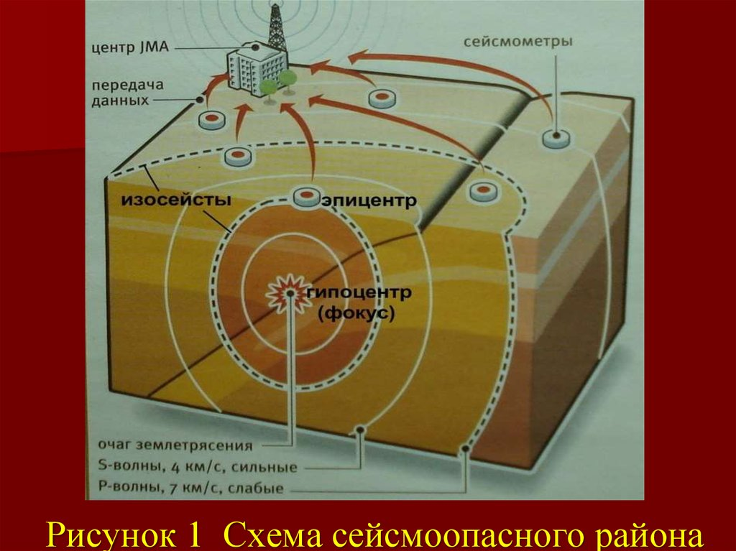
Землетрясения — это быстрые колебания земной коры, вызванные подземными толчками
Очаг землетрясения — подземное пространство, в котором разрываются и смещаются горные породы.
Очаги землетрясений чаще всего возникают на глубине до 10 км. Однако они могут быть и более глубинными — до 700 км
Эпицентр землетрясения — место на земной поверхности, располагающееся непосредственно над очагом.

Slide 16
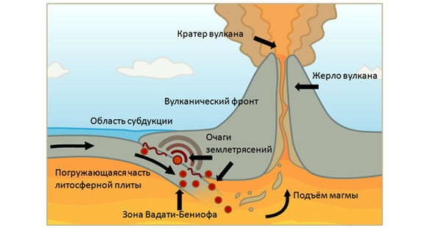
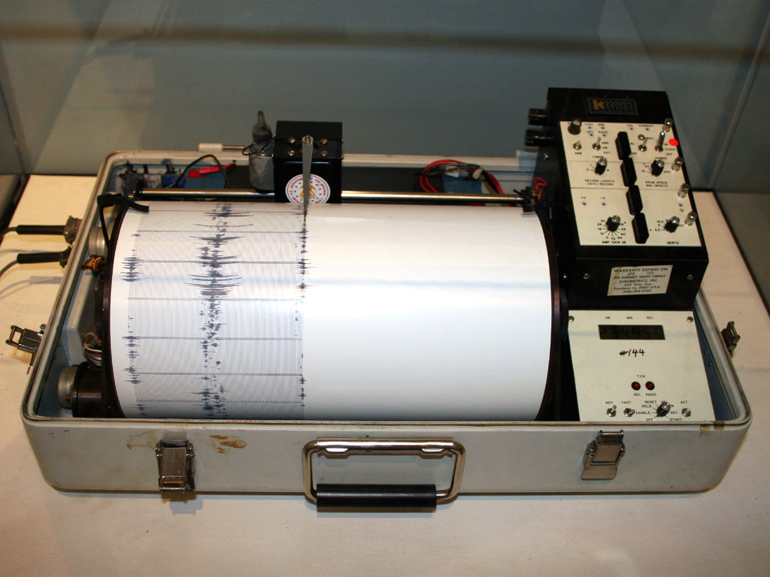
Сейсмограф
Сейсмо́граф или сейсмометр — специальный измерительный прибор, который используется в сейсмологии для обнаружения и регистрации всех типов сейсмических волн. Прибор для определения силы и направления и измерения землетрясения

Slide 17
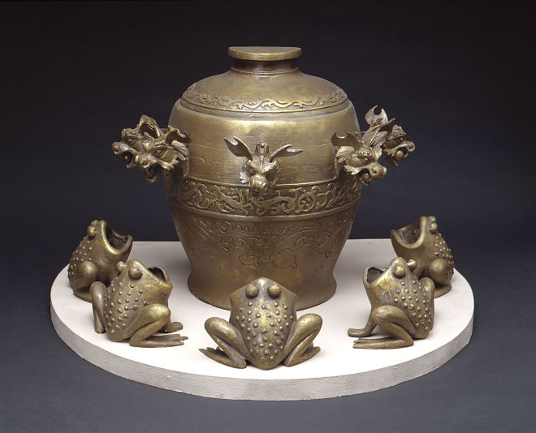
Определение азимута по компасу
Первая известная попытка изготовить прибор, предсказывающий землетрясения, принадлежит китайскому философу и астроному ЧжанХэну, которому дал имя Хоуфэн «флюгер землетрясений» и которое могло фиксировать колебания земной поверхности и направление их распространения.
Хоуфэн и стал первым в мире сейсмографом. Прибор состоял из большого бронзового сосуда диаметром 2 м, на стенках которого располагались восемь голов дракона. Челюсти у драконов раскрывались, и у каждого в пасти был шар.
Внутри сосуда находился маятник с тягами, прикрепленными к головам. В результате подземного толчка маятник приходил в движение, действовал на головы, и шар выпадал из пасти дракона в открытый рот одной из восьми жаб, восседавших у основания сосуда. Прибор улавливал подземные толчки на расстоянии 600 км от него.

Slide 18
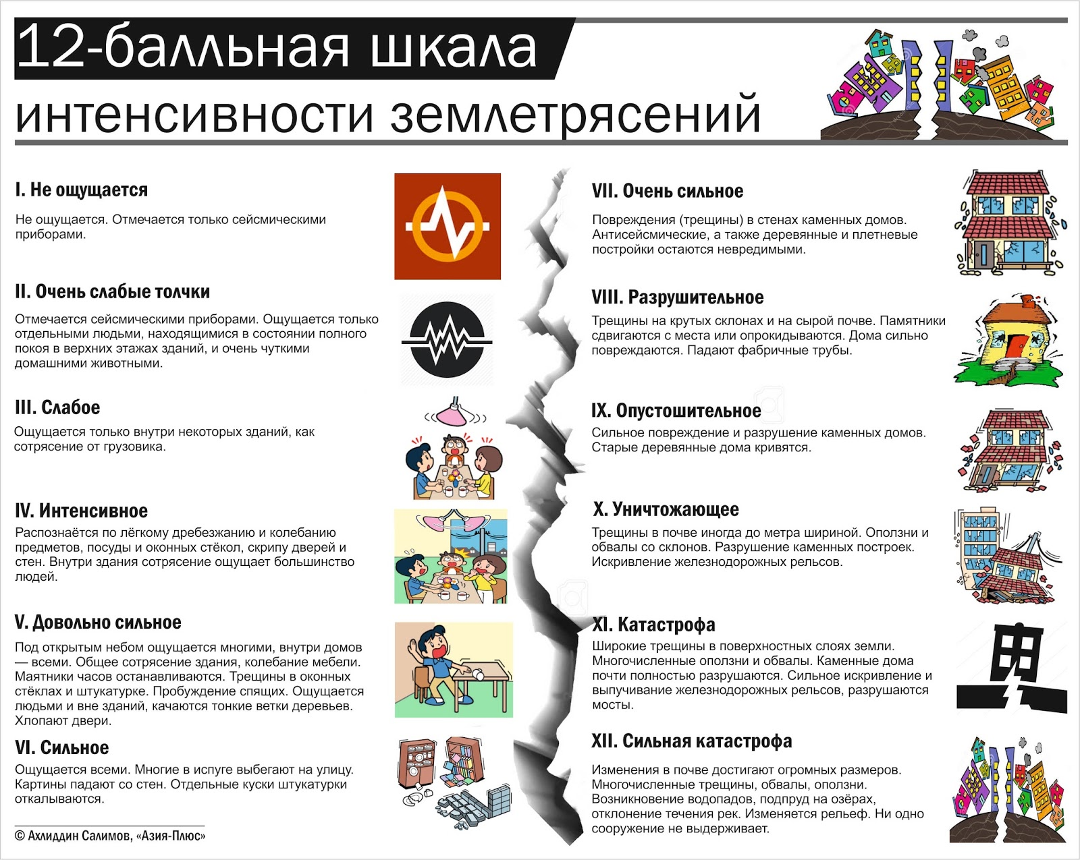
Сила землетрясения

Slide 19
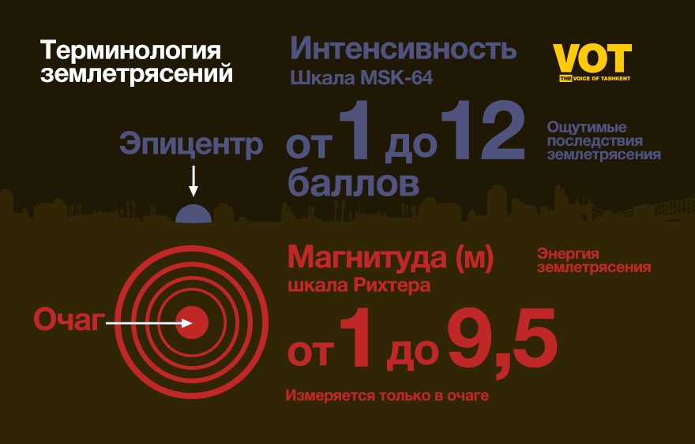

Slide 20
Задание:
Прочитать § 15 движения земной коры
Выполнить задания 3-5 стр 54

Slide 21
Задания для самостоятельной работы
1. Длина железнодорожной магистрали 6140 км.
Какой длины получится линия, изображающая магистраль на карте, сделанной в масштабе:
а) 1 : 10 000 000; б) 1 : 2 000 000
3. Расстояние между двумя городами равно 280 км. Найти длину отрезка, соединяющего эти города на карте, выполненной в масштабе 1 : 4 000 000.

Slide 22
Определите, какой из масштабов наименьший:
1 : 25 000 1 : 70 000
1 : 10 000 1 : 100 000
1 : 50 000

